Slide 1

Algorithms
ROBERT SEDGEWICK | KEVIN WAYNE
1.4 PHÂN TÍCH GIẢI THUẬT
Giới thiệu
Quan sát
Mô hình toán học
Phân loại cấp tăng trưởng
Lý thuyết thuật toán
Bộ nhớ
Algorithms
F O U R T H E D I T I O N
ROBERT SEDGEWICK | KEVIN WAYNE
Nguồn:
http:// algs 4.cs.princeton.edu

Slide 2

1.4 PHÂN TÍCH GIẢI THUẬT
Giới thiệu
Quan sát
Mô hình toán học
Phân loại cấp tăng trưởng
Lý thuyết thuật toán
Bộ nhớ
Algorithms
ROBERT SEDGEWICK | KEVIN WAYNE
Nguồn
http:// algs 4.cs.princeton.edu

Slide 3
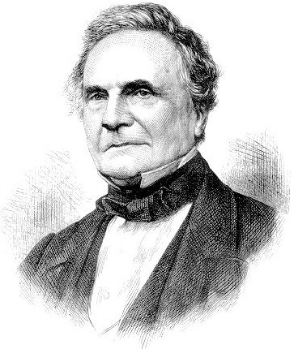
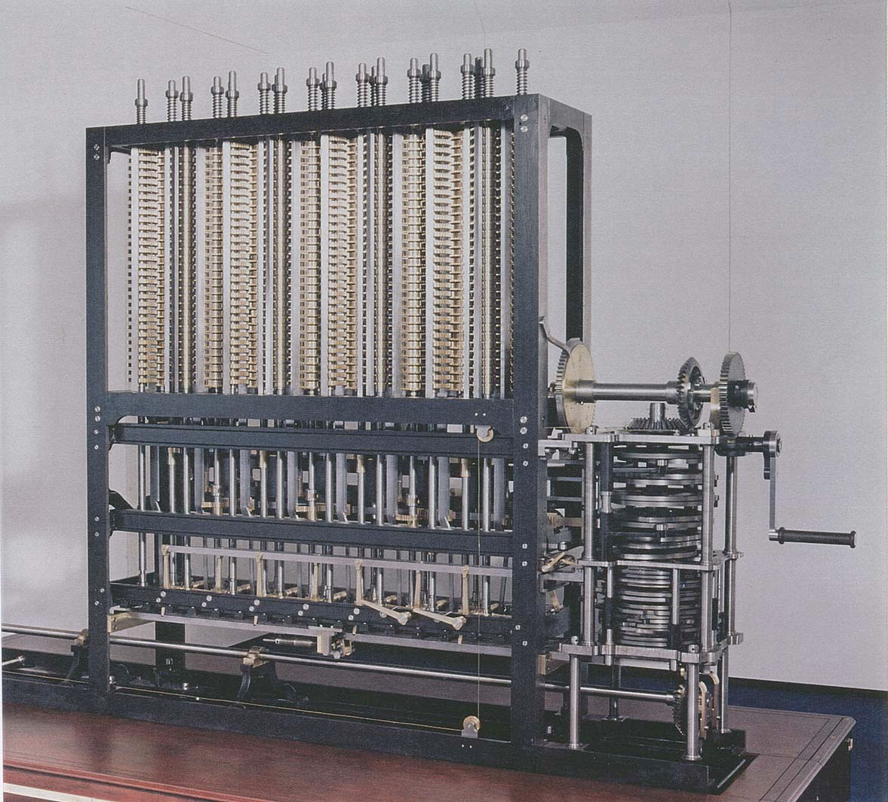
Thời gian chạy
“ As soon as an Analytic Engine exists, it will necessarily guide the future course of the science. Whenever any result is sought by its aid, the question will arise—By what course of calculation can these results be arrived at by the machine in the shortest time? ” — Charles Babbage (1864)
bạn cần gạt cái cần bao nhiêu lần?
Analytic Engine

Slide 4




Nhu cầu của mỗi người
Lập trình viên cần phát triển một giải thuật hoạt động tốt.
Một sinh viên có thể trở thành một trong ba đối tượng trên.
Khách hàng cần giải quyết một vấn đề hiệu quả.
Nhà lý thuyết cần hiểu rõ về thuật toán.

Slide 5


Lý do cần phải phân tich thuật toán
Dự đoán hiệu suất.
So sánh thuật toán.
quan tâm đến
Cung cấp đảm bảo.
Hiểu về nền tảng lý thuyết.
chưa quan tâm đến
Lý do thực dụng: tránh các lỗi hiệu suất.
khách hàng nhận được hiệu suất kém vì lập trình viên không hiểu các đặc điểm hiệu suất

Slide 6
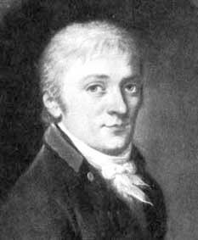
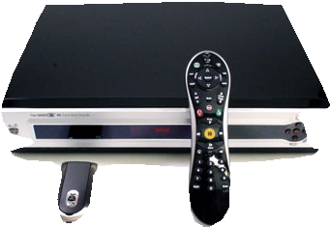


Một số giải thuật thành công
Biến đổi Fourier rời rạc.
・Phân rã sóng thành N phương trình hình sin
・Ứng dụng: DVD, JPEG, MRI, astrophysics, ….
・Duyệt trâu: N ² bước.
・Thuật toán FFT: N log N bước, tạo nên các công nghệ mới.
time
Friedrich Gauss 1805
quadratic
64T
32T
16T
linearithmic
8T
linear
size
1K 2K
4K
8K

Slide 7

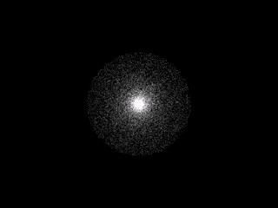
Một số giải thuật thành công
Mô phổng hệ N-vật
・Mô phổng trọng lực N-vật.
・Duyệt trâu: N ² bước.
・Thuật toán Barnes-Hut: N log N steps, mở ra các nghiên cứu mới.
Andrew Appel PU '81
time
quadratic
64T
32T
16T
linearithmic
8T
linear
size
1K 2K
4K
8K

Slide 8





Thách thức
Q. Liệu chương trình của mình có thể giải đầu vào kích thước lớn trong thực tế?
Tại sao chương trình của mình lại chậm?
Tại sao chương trình của mình lại tốn quá nhiều bộ nhớ?
Insight. [Knuth 1970s] Sử dụng phương pháp khoa học để hiểu về hiệu suất

Slide 9

Phương pháp khoa học áp dụng để phân tích thuật toán
Một khuôn khổ để dự đoán hiệu suất và so sánh thuật toán.
Phương pháp khoa học.
・Quan sát một số đặc điểm của thế giới tự nhiên
・Đưa ra giả thuyết về một mô hình phù hợp với các quan sát
・Dự đoán sự kiện sử dụng giả thuyết
・Xác nhận các dự đoán bằng các quan sát mới.
・Kiểm chứng bằng cách lặp lại đến khi nào giả thuyết hợp lý với quan sát.
Nguyên tắc.
・Các thí nghiệm có thể tái tạo được.
・Giả thuyết có thể phản chứng được.
Thế giới tự nhiên. Chính là cái máy tính.

Slide 10

1.4 PHÂN TÍCH GIẢI THUẬT
Giới thiệu
Quan sát
Mô hình toán học
Phân loại cấp bậc tăng trưởng
Lý thuyết thuật toán
Bộ nhớ
Algorithms
ROBERT SEDGEWICK | KEVIN WAYNE
Nguồn:
http:// algs 4.cs.princeton.edu

Slide 11

Ví dụ: 3-SUM
3-SUM. Cho N số nguyên khác nhau, có bao nhiêu tổng bộ ba số bằng 0?
Inp:
8
30 -40 -20 -10 40 0 10 5
Out:
4
a[i] | a[j] | a[k] | tổng
30 | -40 | 10 | 0
30 | -20 | -10 | 0
-40 | 40 | 0 | 0
-10 | 0 | 10 | 0
1
2
3
4
Notes. Liên quan mật thiết đến hình học tính toán.

Slide 12

3-SUM: Thuật toán duyệt trâu
public class ThreeSum
{
public static int count(int[] a)
{
int N = a.length; int count = 0;
for (int i = 0; i < N; i++)
for (int j = i+1; j < N; j++) for (int k = j+1; k < N; k++)
if (a[i] + a[j] + a[k] == 0) count++;
kiểm tra mỗi bộ ba
để đơn giản, lờ tràn số đi
return count;
}
public static void main(String[] args)
{
In in = new In(args[0]); int[] a = in.readAllInts(); StdOut.println(count(a));
}
}

Slide 13
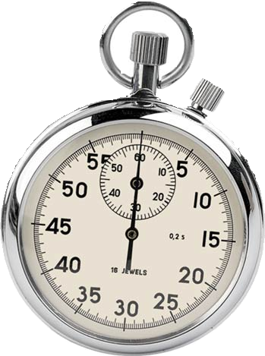
Đo thời gian chạy
Q. Làm sao để đo thời gian?
A. Bằng tay
inp: 1Kints.txt
tick tick tick
inp: 2Kints.txt
tick tick tick tick tick tick tick tick tick tick tick tick tick tick tick tick tick tick tick tick tick tick tick tick
inp: 4Kints.txt
tick tick tick tick tick tick tick tick tick tick tick tick tick tick tick tick tick tick tick tick tick tick tick tick tick tick tick tick tick tick tick tick
tick tick tick tick tick tick tick tick tick tick tick tick tick tick tick tick
tick tick tick tick tick tick tick tick tick tick tick tick tick tick tick tick tick tick tick tick tick tick tick tick tick tick tick tick tick tick tick tick
tick tick tick tick tick tick tick tick tick tick tick tick tick tick tick tick
tick tick tick tick tick tick tick tick tick tick tick tick tick tick tick tick tick tick tick tick tick tick tick tick tick tick tick tick tick tick tick tick
tick tick tick tick tick tick tick tick tick tick tick tick tick tick tick tick
tick tick tick tick tick tick tick tick tick tick tick tick tick tick tick tick tick tick tick tick tick tick tick tick tick tick tick tick tick tick tick tick tick tick tick tick tick tick tick tick
tick tick tick tick tick tick tick tick

Slide 14
Đo thời gian chạy
Q. Làm sao để đo thời gian?
A. Tự động
inp: 1Kints.txt
70
inp: 2Kints.txt
528
inp: 4Kints.txt
4039

Slide 15

Phân tích thực nghiệm
Chạy chương trình với các đầu vào khác nhau và đo thời gian chạy

Slide 16
Phân tích thực nghiệm
Chạy chương trình với các đầu vào khác nhau và đo thời gian chạy
N | time (seconds) †
250 | 0.0
500 | 0.0
1,000 | 0.1
2,000 | 0.8
4,000 | 6.4
8,000 | 51.1
16,000 | ?

Slide 17
Phân tích dữ liệu
Vẽ đồ thị biễu diễn thời gian chạy T (N) so với kích thước đầu vào N.
50
thời gian chạy T(N )
40
30
20
10
1K 2K
8K
4K
kích thước đầu vào N

Slide 18
Phân tích dữ liệu
Vẽ đồ thị log T (N) so với đầu vào kích thước N sử dụng log-log scale.
log-log plot
51.2
straight line of slope 3
25.6
12.8
lg(T (N)) = b lg N + c b = 2.999
c = -33.2103
6.4
lg(T(N ))
3.2
1.6
.8
T (N) = a N ^{b}, khi a = 2 ^{c}
3 orders of magnitude
.4
.2
.1
1K 2K
lg N
4K 8K
power law
Hồi quy. Sử dụng hồi quy tuyến tính trên dữ liệu: a N ^{b}.
slope
Giả thuyết. Thời gian chạy khoảng 1.006 × 10 ^{–10}
_{× N} 2.999
s.

Slide 19
Dự đoán và kiểm chứng
Giả thuyết. Thời gian chạy khoảng 1.006 × 10 ^{–10}
_{× N} 2.999
s.
"bặc tăng trưởng" của thời gian chạy là khoảng N³
Dự đoán.
・51.0 s cho N = 8,000.
・408.1 s for N = 16,000.
Quan sát.
N | thời gian (giây) †
8,000 | 51.1
8,000 | 51.0
8,000 | 51.1
16,000 | 410.8
khớp với giả thuyết!

Slide 20
Giả thuyết gấp đôi
Giả thuyết gấp đôi. là một cách ước lượng b trong quan hệ mũ nhanh chóng.
Chạy chương trình, gấp đôi kích thước đầu vào.
N
time (seconds)
†
ratio
lg ratio
T (2N ) a(2N )^{b}
=
T (N ) aN^{b}
= 2^{b}
250
0.0
–
500
0.0
4.8
2.3
1,000 | 0.1 | 6.9 | 2.8
2,000 | 0.8 | 7.7 | 2.9
4,000 | 6.4 | 8.0 | 3.0 | lg (6.4 / 0.8) = 3.0
8,000 | 51.1 | 8.0 | 3.0
có vẻ như hội tụ tại b ≈ 3
Giả thuyết. Thời gian chạy là khoang a N ^{b} với b = lg ratio.

Slide 21
Giả thuyết gấp đôi
Giả thuyết gấp đôi. là một cách ước lượng b trong quan hệ mũ nhanh chóng.
Q. Làm sao để ước lượng a nếu biết b?
A. Chạy chương trình với N đủ lớn và giải a.
N | thời gian (giây)
8,000 | 51.1
8,000 | 51.0
8,000 | 51.1
51.1 = a × 8000³
⇒ a = 0.998 × 10 ^{–10}
Giả thuyết. Thời gian chạy kho 0.998 × 10 ^{–10} × N³ giây
gần bằng giả thuyết thu được bằng hồi quy tuyến tính

Slide 22
Phân tích thực nghiệm
Các yếu tố không phụ thuộc vào hệ thống.
・Thuật toán.
・Đầu vào.
xác định bậc mũ
Các yếu tố phụ thuộc vào hệ thống.
xác định hằng số
・Phần cứng: CPU, memory, cache, …
・Phần mềm: compiler, interpreter, garbage collector, …
・Hệ thống: hệ điều hành, mạng, ứng dụng khác, …
Hạn chế. Khó có được những đo đạc chính xác.
Ưu điểm. Dễ dàng và rẻ hơn các ngành khoa học thực nghiệm khác.
e.g., có thể chạy một lượng rất lớn các thí nghiệm trên máy tính

Slide 23
1.4 PHÂN TÍCH GIẢI THUẬT
Giới thiệu
Quan sát
Mô hình toán học
Phân loại bậc tăng trưởng
Lý thuyết thuật toán
Bộ nhớ
Algorithms
ROBERT SEDGEWICK | KEVIN WAYNE
Nguồn:
http:// algs 4.cs.princeton.edu

Slide 24





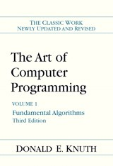
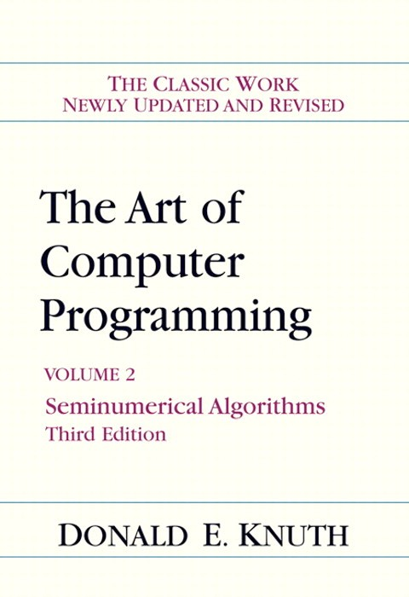
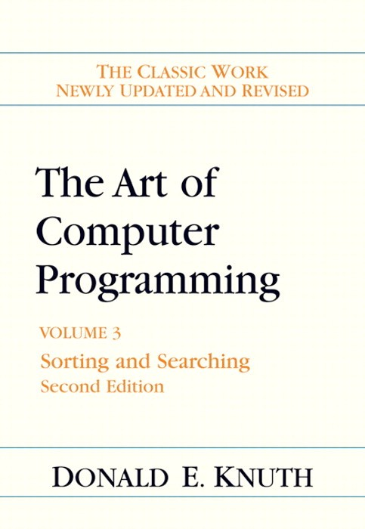
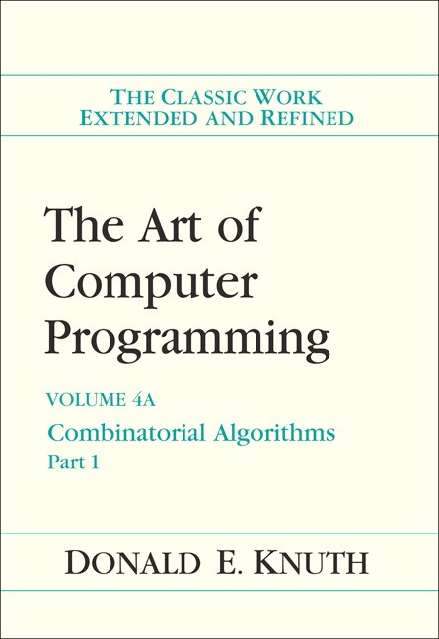
Mô hình toán học cho thời gian chạy
Tổng thời gian chạy: chi phí × tần số các operation.
・Cần phải phân tích chương trình để biết tập hợp các operation.
・Chi phí dựa trên máy tính và trình biên dịch(complier).
・Tần số dựa trên thuật toán và đầu vào.
Donald Knuth 1974 Turing Award
Về mặt lý thuyết, các mô hình toán học với độ chính xác cao tồn tại.

Slide 25
Chi phí các operation cơ bản
Đố vui. Làm sao để đo các hằng số?
operation | example | nanoseconds †
integer add | a + b | 2.1
integer multiply | a * b | 2.4
integer divide | a / b | 5.4
floating-point add | a + b | 4.6
floating-point multiply | a * b | 4.2
floating-point divide | a / b | 13.5
sine | Math.sin(theta) | 91.3
arctangent | Math.atan2(y, x) | 129.0
... | ... | ...
† Running OS X on Macbook Pro 2.2GHz with 2GB RAM

Slide 26
Chi phí các operation cơ bản
Quan sát. Hầu hết các hoạt động cơ bản tốn thời gian hằng số
operation | example | nanoseconds †
khởi tạo số nguyên | int a | c1
phép gán số nguyên | a = b | c2
phép so sánh sô nguyên | a < b | c3
phép truy xuất mảng | a[i] | c4
phép lấy độ dài mảng | a.length | c5
khởi tạo mảng 1 chiều | new int[N] | c6 N
khởi tạo mảng 2 chiều | new int[N][N] | c7 N ²

Slide 27
Example: 1-SUM
Q. Có bao nhiêu phép toán thực hiện với đầu vào N ?
int count = 0;
for (int i = 0; i < N; i++) if (a[i] == 0)
count++;
N phép truy xuất mảng
operation | tần số
khởi tạo số nguyên | 2
gán số nguyên | 2
so sánh bé | N + 1
so sánh bằng | N
truy xuất mảng | N
tăng lên một | N to 2 N

Slide 28
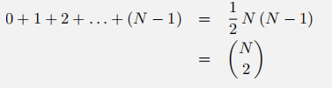
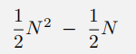
Example: 2-SUM
Q. Có bao nhiêu phép toán thực hiện với đầu vào kích thước N ?
int count = 0;
for (int i = 0; i < N; i++)
for (int j = i+1; j < N; j++)
if (a[i] + a[j] == 0)
count++;
Pf. [ n chẵn]
0+ 1 + 2 + .. . + (N — 1) =
28

Slide 29

String theory infinite sum
1
1 + 2 + 3 + 4 + ... = — ₁₂
http://www.nytimes.com/2014/02/04/science/in-the-end-it-all-adds-up-to.html

Slide 30
Example: 2-SUM
Q. Có bao nhiêu phép toán thực hiện với đầu vào kích thước N ?
int count = 0;
for (int i = 0; i < N; i++)
for (int j = i+1; j < N; j++)
if (a[i] + a[j] == 0)
count++;
operation | tần số
khởi tạo số nguyên | N + 2
gán số nguyên | N + 2
so sánh bé | ½ (N + 1) (N + 2)
so sánh bằng | ½ N (N − 1)
truy xuất mảng | N (N − 1)
tăng lên một | ½ N (N − 1) to N (N − 1)
rất phức tạp để tính toán

Slide 31
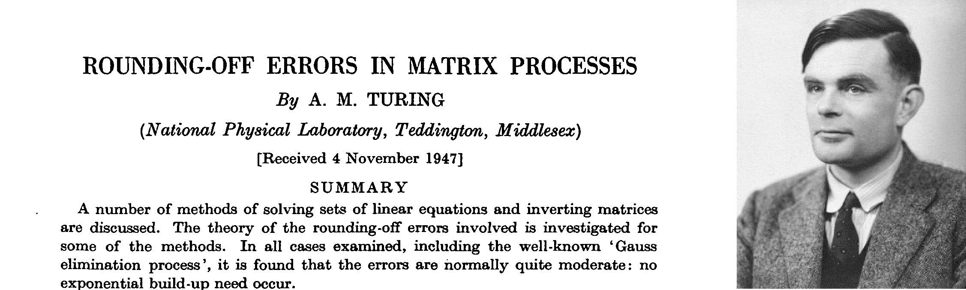
Đơn giản hóa tính toán
“ It is convenient to have a measure of the amount of work involved in a computing process, even though it be a very crude one. We may
count up the number of times that various elementary operations are applied in the whole process and then given them various weights.
We might, for instance, count the number of additions, subtractions, multiplications, divisions, recording of numbers, and extractions
of figures from tables. In the case of computing with matrices most of the work consists of multiplications and writing down numbers, and we shall therefore only attempt to count the number of multiplications and recordings. ” — Alan Turing

Slide 32
Đơn giản hóa 1: mô hình chi phí
Mô hình chi phí. Sử dụng một thao tác cơ bản làm đại diện cho thời gian chạy.
int count = 0;
for (int i = 0; i < N; i++)
for (int j = i+1; j < N; j++)
if (a[i] + a[j] == 0)
count++;
operation | tần số
khởi tạo số nguyên | N + 2
gán số nguyên | N + 2
so sánh bé | ½ (N + 1) (N + 2)
so sánh bằng | ½ N (N − 1)
truy xuất mảng | N (N − 1)
tăng lên một | ½ N (N − 1) to N (N − 1)
mô hình chi phí = truy xuất mảng

Slide 33

Đơn giản hóa 2: ký hiệu xấp xỉ
・Ước lượng thời gian chạy là một hàm f(N) với độ lớn đầu vào N.
・Lờ đi các thành phần có bậc tăng trưởng thấp hơn.
–
–
khi N lớn, các thành phần trên có thể bỏ qua được khi N nhỏ, chúng ta không quan tâm
N ³/6
Ex 1.
Ex 2.
Ex 3.
⅙ N ³ + 20 N + 16
⅙ N ³ + 100 N ^{4/3} + 56
⅙ N ³ - ½ N ² + ⅓ N
~ ⅙ N ³
~ ⅙ N ³
~ ⅙ N ³
166,666,667
N ³/6 — N ²/2 + N /3
166,167,000
N
1,000
Leading-term approximation
loại bỏ các thành phần có bậc tăng trưởng thấp hơn
(e.g., N = 1000: 166.67 million vs. 166.17 million)
f(N) ~ g(N) ⇔
lim
f (N )
= 1
Định nghĩa chính xác.
^{N → ∞} g(N )

Slide 34
Simplification 2: tilde notation
・Ước lượng thời gian chạy là một hàm f(N) với độ lớn đầu vào N.
・Lờ đi các thành phần có bậc tăng trưởng thấp hơn.
–
–
khi N lớn, các thành phần trên có thể bỏ qua được khi N nhỏ, chúng ta không quan tâm
operation | tần số | ký hiệu xấp xỉ
khởi tạo số nguyên | N + 2 | ~ N
gán số nguyên | N + 2 | ~ N
so sánh bé | ½ (N + 1) (N + 2) | ~ ½ N ²
so sánh bằng | ½ N (N − 1) | ~ ½ N ²
truy xuất mảng | N (N − 1) | ~ N ²
tăng lên một | ½ N (N − 1) to N (N − 1) | ~ ½ N ² to ~ N ²

Slide 35
Example: 2-SUM
Q. Xấp xỉ bao nhiêu phép truy xuất mảng dưới dạng một hàm số đầu vào N ?
int count = 0;
for (int i = 0; i < N; i++)
for (int j = i+1; j < N; j++)
if (a[i] + a[j] == 0) count++;
"inner loop"
1
A. ~ N ² phép truy xuất mảng.
Lời kết. Sử dụng mô hình chi phí và ký hiệu xấp xỉ để đơn giản hóa quá trình tính toán

Slide 36
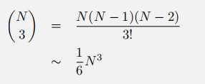
Example: 3-SUM
Q. Xấp xỉ bao nhiêu phép truy xuất mảng dưới dạng một hàm số đầu vào N ?
int count = 0;
for (int i = 0; i < N; i++)
for (int j = i+1; j < N; j++) for (int k = j+1; k < N; k++)
if (a[i] + a[j] + a[k] == 0) count++;
"inner loop"
A. ~ ½ N ³ phép truy xuất mảng.
Lời kết. Sử dụng mô hình chi phí và ký hiệu xấp xỉ để đơn giản hóa quá trình tính toán

Slide 37
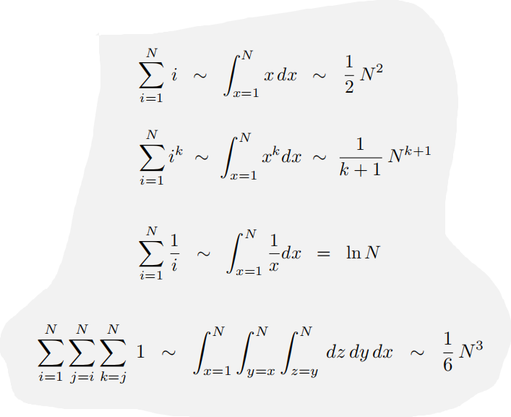
Xấp xỉ một tổng rời rạc
Q. Làm sao để xấp xỉ một tổng rời rạc?
A1. Học một khóa toán rời rạc.
A2. Thay tổng bằng tích phân, dùng giải tích!
Ex 1. 1 + 2 + … + N.
Ex 2. 1^{k} + 2^{k} + … + N ^{k}.
Ex 3.
1 + 1/2 + 1/3 + … + 1/N.
Ex 4. 3-sum triple loop.

Slide 38
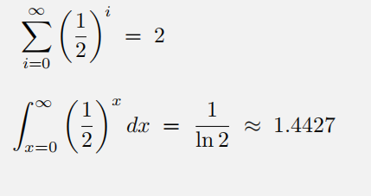
Xấp xỉ một tổng rời rạc
Q. Làm sao để xấp xỉ một tổng rời rạc?
A1. Học một khóa toán rời rạc.
A2. Thay tổng bằng tích phân, dùng giải tích!
Ex 4. 1 + ½ + ¼ + ⅛ + …
Lưu ý. Nguyên hàm không phải lúc nào cũng giải được

Slide 39
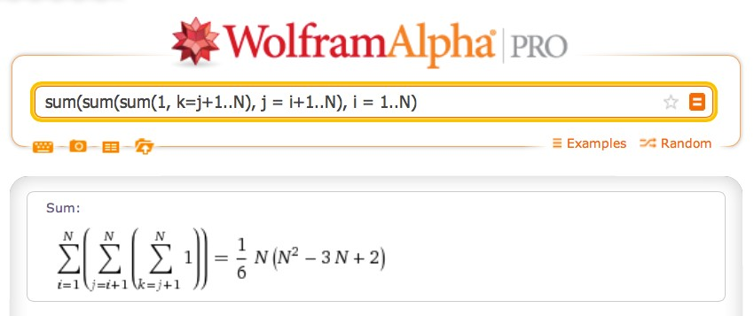
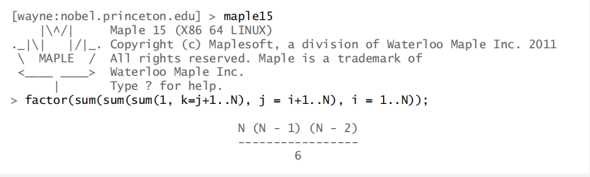
Xấp xỉ một tổng rời rạc
Q. Làm sao để xấp xỉ một tổng rời rạc?
A3. Dùng Wolfram Alpha hoặc Maple.

Slide 40

Mô hình toán học cho thời gian chạy
Trên lý thuyết, các mô hình toán học chính xác tồn tại
Trong thực tế,
・Công thức có thể rất phức tạp.
・Toán cao cấp có thể phải cần đến.
・Nên để cho các chuyên gia làm.
chi phí (dựa trên máy tính và trình biên dịch)
TN = c1 A + c2 B + c3 C + c4 D + c5 E
A = truy xuất mảng
B = cộng số nguyên
C = so sánh số nguyên
D = tăng lên một
E = gán số nguyên
tần số
(dựa trên thuật toán và đầu vào)
Lời kết. Chúng ta sử dụng mô hình xấp xỉ trong hôm nay: T(N) ~ cN ³.

Slide 41
1.4 PHÂN TÍCH THUẬT TOÁN
Giới thiệu
Quan sát
Mô hình toán học
Phân loại bậc tăng trưởng
Lý thuyết thuật toán
Bộ nhớ
Algorithms
ROBERT SEDGEWICK | KEVIN WAYNE
http:// algs 4.cs.princeton.edu

Slide 42
Các phân loại bậc tăng trưởng thường gặp
Định nghĩa. Nếu f (N) ~ c g(N) với hằng số c > 0, thì bậc tăng trưởng của f (N) là g(N).
・Lờ đi hệ số C.
・Lờ đi các thành phần có bậc tăng trưởng thấp hơn.
Ex. Bậc tăng trưởng của thời gian chạy đoạn code dưới đây là N ³.
int count = 0;
for (int i = 0; i < N; i++)
for (int j = i+1; j < N; j++) for (int k = j+1; k < N; k++)
if (a[i] + a[j] + a[k] == 0) count++;

Slide 43
Các phân loại bậc tăng trưởng thường gặp
Tập hợp hàm dưới đây
1, log N, N, N log N, N ², N ³, 2^{N}
đủ để mô tả bậc tăng trưởng của hầu hết các thuật toán thường gặp
log-log plot
512T
exponential
cubic
quadratic
linearithmic
linear
64T
time
8T
4T
2T
logarithmic constant
T
1K 2K 4K 8K
size
512K
Typical orders of growth

Slide 44
Các phân loại bậc tăng trưởng thường gặp
bậc tăng trưởng | tên | khung code thường gặp | mô tả | ví dụ | T(2N) / T(N)
1 | constant | a = b + c; | statement | add two numbers | 1
log N | logarithmic | while (N > 1) { N = N / 2; ... } | divide in half | binary search | ~ 1
N | linear | for (int i = 0; i < N; i++) { ... } | loop | find the maximum | 2
N log N | linearithmic | [code mergesort] | divide and conquer | mergesort | ~ 2
_{N} 2 | quadratic | for (int i = 0; i < N; i++) for (int j = 0; j < N; j++) { ... } | double loop | check all pairs | 4
_{N} 3 | cubic | for (int i = 0; i < N; i++) for (int j = 0; j < N; j++) for (int k = 0; k < N; k++) { ... } | triple loop | check all triples | 8
₂N | exponential | [code tập hợp số thỏa mãn, trâu] | exhaustive search | check all subsets | T(N)

Slide 45
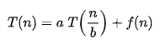
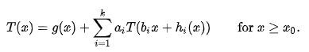
Bậc tăng trưởng của hàm truy hồi
Dạng hàm | Phương pháp
 | Sử dụng định lý Master
 | Sử dụng định lý Akra–Bazzi
Đối với, các hàm truy hồi không thuộc hai dạng trên, ta có thể
・Sử dụng phương pháp thế
・Sử dụng cây truy hồi

Slide 46
Tìm kiếm nhị phân
Mục đích. Cho một dãy đã sắp xếp và khóa k, tìm vị trí của khóa trong mảng
Binary search. Tìm kiếm khóa với phần tử ở giữa.
・Quá nhỏ, tìm phía bên trái.
・Quá lớn, tìm phía bên phải.
・Bằng nhau, trả về vị trí.
tìm kiếm phần tử 33
6
13
14
25
33
43
51
53
64
72
84
93
95
96
97
0
1
2
3
4
5
6
7
8
9
10
11
12
13
14
lo
hi

Slide 47
Tìm kiếm nhị phân
Mục đích. Cho một dãy đã sắp xếp và khóa k, tìm vị trí của khóa trong mảng
Binary search. Tìm kiếm khóa với phần tử ở giữa.
・Quá nhỏ, tìm phía bên trái.
・Quá lớn, tìm phía bên phải.
・Bằng nhau, trả về vị trí.
tìm kiếm phần tử 33
6
6
13
13
14
14
25
25
33
33
43
43
51
51
53
53
64
64
72
72
84
84
93
93
95
95
96
96
97
97
0
0
1
1
2
2
3
3
4
4
5
5
6
6
7
7
8
8
9
9
10
10
11
11
12
12
13
13
14
14
lo
lo
mid
hi
hi

Slide 48
Tìm kiếm nhị phân
Mục đích. Cho một dãy đã sắp xếp và khóa k, tìm vị trí của khóa trong mảng
Binary search. Tìm kiếm khóa với phần tử ở giữa.
・Quá nhỏ, tìm phía bên trái.
・Quá lớn, tìm phía bên phải.
・Bằng nhau, trả về vị trí.
tìm kiếm phần tử 33
6
6
13
13
14
14
25
25
33
33
43
43
51
51
53
53
64
64
72
72
84
84
93
93
95
95
96
96
97
97
0
0
1
1
2
2
3
3
4
4
5
5
6
6
7
7
8
8
9
9
10
10
11
11
12
12
13
13
14
14
lo
lo
hi

Slide 49
Tìm kiếm nhị phân
Mục đích. Cho một dãy đã sắp xếp và khóa k, tìm vị trí của khóa trong mảng
Binary search. Tìm kiếm khóa với phần tử ở giữa.
・Quá nhỏ, tìm phía bên trái.
・Quá lớn, tìm phía bên phải.
・Bằng nhau, trả về vị trí.
tìm kiếm phần tử 33
6
6
13
13
14
14
25
25
33
33
43
43
51
51
53
53
64
64
72
72
84
84
93
93
95
95
96
96
97
97
0
0
1
1
2
2
3
3
4
4
5
5
6
6
7
7
8
8
9
9
10
10
11
11
12
12
13
13
14
14
lo
lo
mid
hi

Slide 50
Tìm kiếm nhị phân
Mục đích. Cho một dãy đã sắp xếp và khóa k, tìm vị trí của khóa trong mảng
Binary search. Tìm kiếm khóa với phần tử ở giữa.
・Quá nhỏ, tìm phía bên trái.
・Quá lớn, tìm phía bên phải.
・Bằng nhau, trả về vị trí.
tìm kiếm phần tử 33
6
6
13
13
14
14
25
25
33
33
43
43
51
51
53
53
64
64
72
72
84
84
93
93
95
95
96
96
97
97
0
0
1
1
2
2
3
3
4
4
5
5
6
6
7
7
8
8
9
9
10
10
11
11
12
12
13
13
14
14
lo
hi

Slide 51
Tìm kiếm nhị phân
Mục đích. Cho một dãy đã sắp xếp và khóa k, tìm vị trí của khóa trong mảng
Binary search. Tìm kiếm khóa với phần tử ở giữa.
・Quá nhỏ, tìm phía bên trái.
・Quá lớn, tìm phía bên phải.
・Bằng nhau, trả về vị trí.
tìm kiếm phần tử 33
6
6
13
13
14
14
25
25
33
33
43
43
51
51
53
53
64
64
72
72
84
84
93
93
95
95
96
96
97
97
0
0
1
1
2
2
3
3
4
4
5
5
6
6
7
7
8
8
9
9
10
10
11
11
12
12
13
13
14
14
lo
mid
hi

Slide 52
Tìm kiếm nhị phân
Mục đích. Cho một dãy đã sắp xếp và khóa k, tìm vị trí của khóa trong mảng
Binary search. Tìm kiếm khóa với phần tử ở giữa.
・Quá nhỏ, tìm phía bên trái.
・Quá lớn, tìm phía bên phải.
・Bằng nhau, trả về vị trí.
tìm kiếm phần tử 33
6
6
13
13
14
14
25
25
33
33
43
43
51
51
53
53
64
64
72
72
84
84
93
93
95
95
96
96
97
97
0
0
1
1
2
2
3
3
4
4
5
5
6
6
7
7
8
8
9
9
10
10
11
11
12
12
13
13
14
14
lo hi

Slide 53
Tìm kiếm nhị phân
Mục đích. Cho một dãy đã sắp xếp và khóa k, tìm vị trí của khóa trong mảng
Binary search. Tìm kiếm khóa với phần tử ở giữa.
・Quá nhỏ, tìm phía bên trái.
・Quá lớn, tìm phía bên phải.
・Bằng nhau, trả về vị trí.
tìm kiếm phần tử 33
6
6
13
13
14
14
25
25
33
33
43
43
51
51
53
53
64
64
72
72
84
84
93
93
95
95
96
96
97
97
0
0
1
1
2
2
3
3
4
4
5
5
6
6
7
7
8
8
9
9
10
10
11
11
12
12
13
13
14
14
lo hi mid

Slide 54
Tìm kiếm nhị phân
Mục đích. Cho một dãy đã sắp xếp và khóa k, tìm vị trí của khóa trong mảng
Binary search. Tìm kiếm khóa với phần tử ở giữa.
・Quá nhỏ, tìm phía bên trái.
・Quá lớn, tìm phía bên phải.
・Bằng nhau, trả về vị trí.
tìm kiếm phần tử 33
6
6
13
13
14
14
25
25
33
33
43
43
51
51
53
53
64
64
72
72
84
84
93
93
95
95
96
96
97
97
0
0
1
1
2
2
3
3
4
4
5
5
6
6
7
7
8
8
9
9
10
10
11
11
12
12
13
13
14
14
lo hi mid

Slide 55
Tìm kiếm nhị phân: phân tích toán học
Mệnh đề. Tìm kiếm nhị phân dùng tối đa 1 + lg N phép so sánh khóa để tìm kiếm trong một mảng đã được sắp xếp kích thước N.
Định nghĩa. T (N) = # phép so sánh khóa trong mảng con size = N.
Công thức truy hồi. T (N) ≤ T (N / 2) + 1 for N > 1, with T (1) = 1.
left or right half (floored division)
Chứng minh. [xem như N = 2^{k}]
possible to implement with one
2-way compare (instead of 3-way)
T (N) | ≤ | T (N / 2) | + | 1
 | ≤ | T (N / 4) | + | 1 | + | 1
 | ≤ | T (N / 8) | + | 1 | + | 1 + 1
 | ⋮
 | ≤ | T (N / N) | + | 1 | + | 1 + … + | 1
 | = | 1 + lg N

Slide 56
Một giải thuật N² log N cho bài toán 3-SUM
Thuật toán.
input
30 -40 -20 -10 40 0 10 5
・Bước 1: Sắp xếp N số phân biệt.
・Bước 2: Với mỗi cặp a[i] và a[j], tìm kiếm nhị phân cho -(a[i] + a[j]).
sort
-40 -20 -10
0 5 10 30 40
binary search
Phân tích. Bậc tăng trưởng là N ² log N.
・Bước 1: N ² sắp xếp nổi bọt.
・Bước 2: N ² log N với tìm kiếm nhị phân.
(-40, | -20) | 60
(-40, | -10) | 50
(-40, | 0) | 40
(-40, | 5) | 35
(-40, | 10) | 30
⋮ |  | ⋮
(-20, | -10) | 30
⋮ |  | ⋮
(-10, | 0) | 10
⋮ |  | ⋮
( 10, | 30) | -40
( 10, | 40) | -50
( 30, | 40) | -70
Nhận xét. Có thể đạt được độ phức tạp N² bằng cách thay đổi bước tìm kiếm nhị phân
chỉ đếm nếu a[i] < a[j] < a[k] để tránh đếm lại hai lần

Slide 57
So sánh chương trình
Giả thuyết. Giải thuật N ² log N cho bài toán 3-SUM nhanh hơn đáng kể trong thực tế so với thuật toán duyệt trâu N ³ .
N | thời gian (giây)
1,000 | 0.1
2,000 | 0.8
4,000 | 6.4
8,000 | 51.1
N | thời gian (giây)
1,000 | 0.14
2,000 | 0.18
4,000 | 0.34
8,000 | 0.96
16,000 | 3.67
32,000 | 14.88
64,000 | 59.16
Nhận xét. Bậc tăng trưởng thấp hơn thường nhanh hơn trong thực tế

Slide 58
1.4 PHÂN TÍCH GIẢI THUẬT
Giới thiệu
Quan sát
Mô hình toán học
Phân loại cấp tăng trưởng
Lý thuyết thuật toán
Bộ nhớ
Algorithms
ROBERT SEDGEWICK | KEVIN WAYNE
Nguồn:
http:// algs 4.cs.princeton.edu

Slide 59
Các loại phân tích
Trường hợp tốt nhất.
・Được xác định bằng đầu vào “dễ nhất”.
・Cung cấp một đích đến cho mọi đầu vào.
Trường hợp xâu nhất
・Được xác định bằng đầu vào “khó nhất”.
・Cung cấp một đảm bảo cho mọi đầu vào.
this course
Trường hợp trung bình.
・Cần một mô hình cho một đầu vào ngẫu nhiên.
・Cung cấp một cách để dự đoán hiệu suất
Ex 1. Truy xuất mảng của duyệt trâu 3-SUM. |  |  | Ex 2. Phép so sánh trong tìm kiếm nhị phân
Tốt nhất: Xấu nhất: | ~ ½ N ³ ~ ½ N ³ |  | Tốt nhất: Xấu nhất: | ~ 1 ~ lg N
Trung bình: | ~ ½ N ³ |  | Trung bình: | ~ lg N

Slide 60
Lý thuyết thuật toán
Mục đích.
・Xác lập "độ khó" của một vấn đề.
・Xây dựng giải thuật “tối ưu”.
Hướng tiếp cận.
・Loại bỏ đi chi tiết trong phân tích thuật toán (chênh lệch hằng số)
・Loại bỏ sự biến động đầu vào: Chỉ quan tâm đến trường hợp xấu nhât/trung bình với phương sai nhỏ.
Cận trên. Đảm bảo hiệu suất của thuật toán cho bất kỳ đầu vào nào.
Cận dưới.Chứng minh không có thuật toán nào có thể làm tốt hơn.
Thuật toán tối ưu. Cận trên = Cận dưới (chênh lệch hằng số).

Slide 61
Các ký hiệu thường dùng trong lý thuyết thuật toán
ký hiệu | ý nghĩa | ví dụ | tương đương | dùng cho
Big Theta | Cấp tăng trưởng tiềm cận | Θ(N²) | ½ N ² 10 N ² 5 N ² + 22 N log N + 3N ⋮ | phân loại thuật toán
Big Oh | Cấp tăng trưởng tiềm cận trên | O(N²) | 10 N ² 100 N 22 N log N + 3 N ⋮ | xây dựng cận trên
Big Omega | Cấp tăng trưởng tiềm cận dưới | Ω(N²) | ½ N ² _{N} 5 N ³ + 22 N log N + 3 N ⋮ | xây dựng cận dưới

Slide 62
Theory of algorithms: example 1
Mục tiêu.
・Thiết lập "độ khó" của một vấn đề và phát triển các thuật toán "tối ưu".
・Ex. 1-SUM = “Có số 0 trong mảng không?”
Cận trên. Một thuật toán nào đó/naive.
・Ex. Duyệt trâu cho 1-SUM: Tìm kiếm từng phần tử trong mảng.
・Thời gian chạy của thuật toán tối ưu giải 1-SUM là O(N).
Cận dưới. Chứng minh rằng không có giải thuật nào tốt hơn.
・Ex. Phải kiểm tra toàn bộ N phần tử (bất kì phần tử nào chưa kiểm tra có thể là 0).
・Thời gian chạy thuật toán tối ưu giải 1-SUM là Ω(N).
Giải thuật tối ưu.
・Cận trên bằng cận dưới (chênh lệch hằng số).
・Ex. Giải thuật duyệt trâu cho bài toán 1-SUM tối ưu: thời gian chạy là Θ(N).

Slide 63
Theory of algorithms: example 2
Mục tiêu.
・Thiết lập "độ khó" của một vấn đề và phát triển các thuật toán "tối ưu".
・Ex. 3-SUM.
Cận trên. Một thuật toán nào đó/naive
・Ex. Duyệt trâu cho 1-SUM: Tìm kiếm từng bộ ba phần tử trong mảng.
・Thời gian chạy của thuật toán tối ưu giải 3-SUM là O(N³).
Cận dưới. Chứng minh rằng không giải thuật nào có thể tốt hơn.
・Ex. Phải kiểm tra toàn bộ N phần tử để giải 3-SUM.
・Thời gian chạy của thuật toán tối ưu giải 3-SUM là Ω(N ).
Tối ưu hóa.
・Ex. Giải thuật tốt hơn cho bài toán 3-SUM dùng set/tìm kiếm nhị phân.
・Thời gian chạy của bài toán for 3-SUM is O(N ² log N ).
Vấn đề mở.
・Cận dưới quadratic cho bài toán 3-SUM?
・Một giải thuật subquadratic?

Slide 64
Dành cho bạn nào tò mò, có tồn tại giải thuật subquadratic cho 3-Sum.
https://ieeexplore.ieee.org/document/6979047?arnumber=6979047

Slide 65
Các kí hiệu hay sử dụng khi phân tích độ phức tạp
ký hiệu | ý nghĩa | ví dụ | tương đương | dùng cho
Big Theta | Cấp tăng trưởng tiềm cận | Θ(N²) | ½ N ² 10 N ² 5 N ² + 22 N log N + 3N ⋮ | phân loại thuật toán
Big Oh | Cấp tăng trưởng tiềm cận trên | O(N²) | 10 N ² 100 N 22 N log N + 3 N ⋮ | xây dựng cận trên
Big Omega | Cấp tăng trưởng tiềm cận dưới | Ω(N²) | ½ N ² _{N} 5 N ³ + 22 N log N + 3 N ⋮ | xây dựng cận dưới
Lỗi sai thường gặp. Xem big-Oh là một mô hình xấp xỉ.

Slide 66
1.4 PHÂN TÍCH GIẢI THUẬT
Giới thiệu
Quan sát
Mô hình toán học
Phân loại cấp tăng trưởng
Lý thuyết thuật toán
Bộ nhớ
Algorithms
ROBERT SEDGEWICK | KEVIN WAYNE
Nguồn:
http:// algs 4.cs.princeton.edu

Slide 67
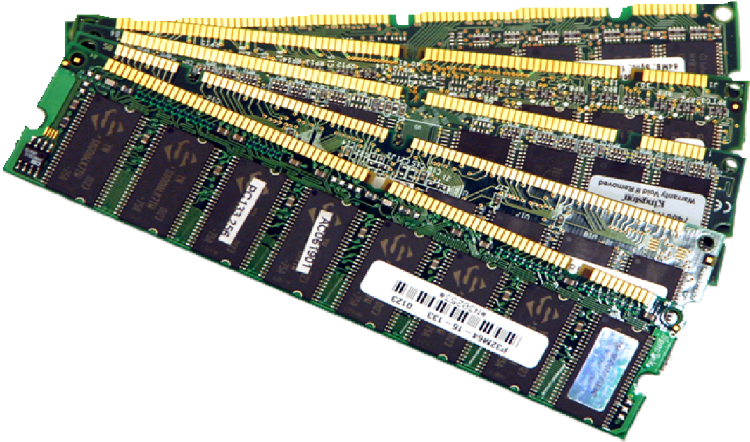

Khái niệm cơ bản
Bit. 0 or 1.
Byte. 8 bits.
NIST
most computer scientists
Megabyte (MB). 1 triệu hoặc 2²⁰ bytes.
Gigabyte (GB). 1 tỷ hoặc 2³⁰ bytes.
Máy tính 64-bit. Giả sử một máy tính 64-bit với con trỏ 8-byte.
・Việc này giúp có them nhiều bộ nhớ.
・Con trỏ sử dụng nhiều không gian hơn.
Một số JVMs "nén" con trỏ này thành 4 bytes để giảm thiểu chi phí

Slide 68
Số bytes các kiểu dữ kiệu
type | bytes
boolean | 1
byte | 1
char | 2
int | 4
float | 4
long | 8
double | 8
type | bytes
char[] | 2 N + 24
int[] | 4 N + 24
double[] | 8 N + 24
one-dimensional arrays
type | bytes
char[][] | ~ 2 M N
int[][] | ~ 4 M N
double[][] | ~ 8 M N
primitive types
two-dimensional arrays

Slide 69

Bộ nhớ dùng cho một số object
Object overhead. 16 bytes. Reference. 8 bytes.
Padding. 8 bytes.
Ex 1. A Date object uses 32 bytes of memory.
public class Date
{
object overhead
day
month
year
padding
private | int | day;
private | int | month;
private | int | year;
16 bytes (object overhead)
...
}
4 bytes (int)
4 bytes (int)
4 bytes (int)
4 bytes (padding)
int
values
32 bytes

Slide 70
Số bytes các kiểu dữ liệu điển hình sử dụng
Số bytes được dùng cho một kiểu dữ liệu
・Primitive type: 4 bytes cho int, 8 bytes cho double, …
・Object reference: 8 bytes.
・Array: 24 bytes + bộ nhớ khởi tạo mảng.
・Object: 16 bytes + bộ nhớ khởi tạo
+ 8 bytes phụ cho mỗi đối tượng lớp bên trong (để tham chiếu đến các lớp bao quanh)

Slide 71
Ví dụ
Q. Hàm WeightedQuickUnionUF sử dụng bao nhiêu bộ nhớ
public class WeightedQuickUnionUF
{
16 bytes
(object overhead)
private int[] id; private int[] sz; private int count;
8 + (4N + 24) bytes each (reference + int[] array)
4 bytes (int)
4 bytes (padding)
public WeightedQuickUnionUF(int N)
{
8N + 88 bytes
id = new int[N]; sz = new int[N];
for | (int | i | = | 0; | i | < | N; | i++) | id[i] | = | i;
for | (int | i | = | 0; | i | < | N; | i++) | sz[i] | = | 1;
}
...
}
A. 8 N + 88 ~ 8 N bytes.

